Slide 1
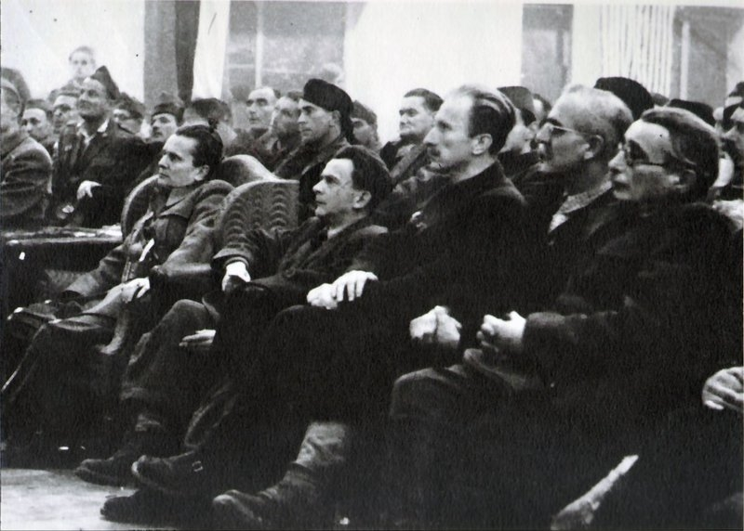
Nastanak i uspostava FNRJ
Od međuratne KPJ do proglašenja Federativne Narodne Republike Jugoslavije 1945.
Gabrijel Jelić
Lucija Grgić
Hrvatska politička povijest
12. svibnja 2026.
AVNOJ, Jajce, 1943. · foto: Antifašistički vjesnik
Notes:
Uvod: najaviti da prezentacija ne prati samo kronologiju, nego pokazuje kako se oblikovala nova država: najprije kroz KPJ i nacionalno pitanje, zatim kroz ratne institucije, a na kraju kroz izbore, zakone i ustav.

Slide 2
Glavne faze KPJ
1 · KPJ prije rata
2 · NOB 1941.–1945.
3 · 1945.–1946.
Od legalne parlamentarne snage do ilegalne organizacije; nacionalno pitanje se postupno veže uz ideju federalizma.
Borba protiv sila Osovine istodobno postaje stvaranje novih organa vlasti: NOO, AVNOJ, ZAVNOH.
Nova vlast se institucionalizira: Privremena vlada, izbori, proglašenje FNRJ, Ustav i ključni zakoni.
FNRJ nije samo proglašena 29. studenoga 1945.; ona je politički pripremljena u međuratnoj KPJ, izgrađena u ratu i pravno učvršćena nakon oslobođenja.
2
Notes:
Ovaj slajd je okvir cijelog izlaganja. Naglasi da ne postoji jedan izolirani trenutak nastanka FNRJ: proglašenje je završna faza dužeg procesa političke pripreme, ratne izgradnje vlasti i poratne institucionalizacije.

Slide 3
KPJ u Kraljevini SHS/Jugoslaviji
1919.
1920.
59/58 mandata
29. XII. 1920.
2. VIII. 1921.
SRPJ(k) i SKOJ: nastaje komunistička organizacijska mreža
II. kongres u Vukovaru: ime KPJ; izborni proboj
KPJ postaje treća politička snaga u državi
Obznana: zabrana legalnog djelovanja KPJ
Zakon o zaštiti države: kazneni okvir protiv komunista
Politička posljedica
KPJ nakon 1921. više ne djeluje kao obična parlamentarna stranka nego kao ilegalna revolucionarna organizacija.
Ilegalnost jača centralizaciju i kadrovsku disciplinu partije, što će biti važno u NOB-u i preuzimanju vlasti 1945.
3
Notes:
Konkretiziraj: KPJ nije samo ideološki pokret; početkom 1920-ih ima realnu izbornu snagu. Režim reagira Obznanom i Zakonom o zaštiti države. To je važno jer ilegalni rad stvara zatvorenu, discipliniranu partijsku strukturu.

Slide 4
KPJ i nacionalno pitanje
Jugoslavija se u partijskom diskursu sve manje zamišlja kao centralistička država, a sve više kao buduća federacija ravnopravnih naroda.
1924. · Treća zemaljska konferencija
1934. · nacionalne partije
1937. · osnutak KPH
Prevladavanje lijeve frakcije: nacionalno pitanje postaje jedno od glavnih političkih pitanja KPJ.
Odluka o stvaranju komunističkih partija Hrvatske i Slovenije unutar KPJ.
Komunistička partija Hrvatske osniva se kao dio KPJ; jača se hrvatski republički okvir unutar pokreta.
4
Notes:
Objasni da KPJ-ino viđenje Jugoslavije nije nepromjenjivo. U prvoj fazi naglasak je na revoluciji i klasnom pitanju, ali se pod utjecajem jugoslavenske prakse i Kominterne nacionalno pitanje sve više povezuje s federalizmom. KPH 1937. je važna za hrvatski aspekt teme.

Slide 5
1941.: promjena političkog okvira
Travanj 1941.
KPJ nakon napada na SSSR
NOO
Napad Sila Osovine i slom Kraljevine Jugoslavije. Stari državni aparat gubi stvarnu vlast na području zemlje.
KPJ poziva na oružani otpor; NOB se legitimira kao antifašistički i oslobodilački pokret.
Narodnooslobodilački odbori postaju lokalni organi vlasti na oslobođenom teritoriju.
Rat
NOO
Zemaljska vijeća
AVNOJ
oružani otpor
lokalna vlast
republički okvir
savezni okvir
NOB je zato istodobno vojni pokret i proces stvaranja nove države.
5
Notes:
Važno je ne govoriti samo o bitkama. Politička dimenzija NOB-a je izgradnja nove vlasti odozdo: najprije NOO, zatim zemaljska vijeća i AVNOJ kao jugoslavenski okvir.

Slide 6
NOB kao izgradnja države
NOO
Lokalni organi nove vlasti na oslobođenim područjima.
ZAVNOH
Hrvatski ratni sabor i politički temelj Federalne Hrvatske.
AVNOJ
Jugoslavenski okvir vlasti i buduće federacije.
NKOJ
Izvršno tijelo s obilježjima vlade nakon Jajca 1943.
6
Notes:
Ovdje objasni institucionalnu logiku: lokalni odbori nisu samo pomoćna tijela vojske, nego osnova nove vlasti. ZAVNOH daje hrvatsku razinu, AVNOJ jugoslavensku, a NKOJ izvršnu vlast.

Slide 7
Drugo zasjedanje AVNOJ-a, Jajce
29.–30. studenoga 1943.: politički temelj nove Jugoslavije
AVNOJ
NKOJ
proglašen vrhovnim zakonodavnim i izvršnim tijelom
osnovan kao tijelo s obilježjima vlade
Tito
Ivan Ribar
predsjednik NKOJ-a; vojno-politički vođa pokreta
predsjednik AVNOJ-a
Monarhija
Federacija
kralju i vladi u emigraciji uskraćen legitimitet
Jugoslavija zamišljena kao zajednica ravnopravnih naroda
Jajce je prijelomni trenutak: ratna vlast postaje državni projekt.
AVNOJ, Jajce 1943.
7
Notes:
Konkretnost: navedi datume, institucije i aktere. NKOJ je bitan jer AVNOJ više nije samo političko vijeće, nego dobiva izvršnu strukturu. Posebno naglasi federalno načelo i osporavanje kraljevske vlade u emigraciji.

Slide 8
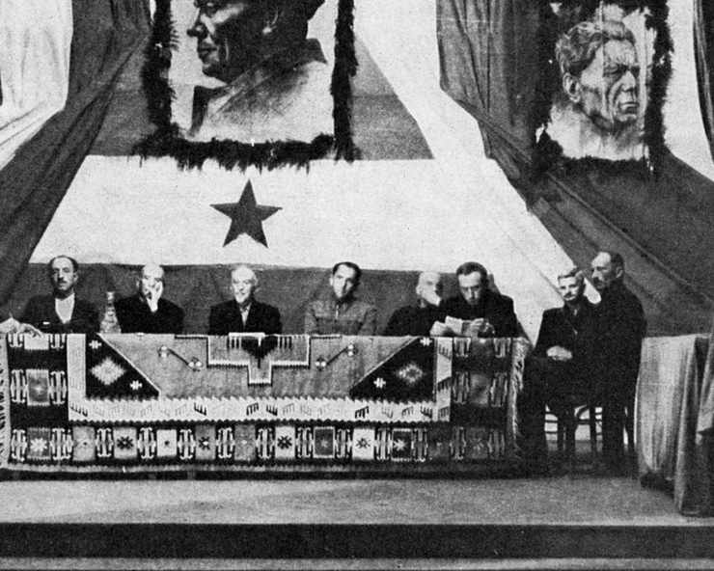
ZAVNOH i hrvatska dimenzija FNRJ
Hrvatska državnost unutar buduće federacije
I. zasjedanje
II. zasjedanje
III.
Otočac/Plitvice, 13.–14. VI. 1943. – izabran Vladimir Nazor.
Plaški, X. 1943. – vraćanje Istre, Zadra i otoka Hrvatskoj.
Topusko, 8.–9. V. 1944.
Odluke u Topuskom
• ZAVNOH postaje vrhovno zakonodavno i izvršno tijelo Demokratske Hrvatske
• prihvaća se ulazak Hrvatske u federativnu Jugoslaviju
• donosi se Deklaracija o osnovnim pravima naroda i građana
• uređuje se sustav NOO-a u Federalnoj Državi Hrvatskoj
Treće zasjedanje ZAVNOH-a, Topusko, 1944.
Nazor · Hebrang · Bakarić
8
Notes:
Za kolegij iz hrvatske političke povijesti ovo je ključni slajd. ZAVNOH ne prikazuj samo kao partizansku instituciju nego kao ratni politički temelj Federalne Hrvatske. Navedi osobe: Nazor kao simbol širine NOP-a, Hebrang kao vodeći hrvatski komunist, Bakarić kao kasniji nositelj vlasti.

Slide 9
Pojedinci koji nose proces
Josip Broz Tito
Ivan Ribar
Ivan Šubašić
Vladimir Nazor
Generalni sekretar KPJ; vrhovni komandant; predsjednik NKOJ-a i Privremene vlade DFJ.
Predsjednik AVNOJ-a; institucionalno lice jugoslavenskog ratnog predstavništva.
Predsjednik kraljevske vlade u emigraciji; pregovori s Titom i međunarodna legitimacija.
Predsjednik ZAVNOH-a; simbol političke legitimacije NOP-a u Hrvatskoj.
Andrija Hebrang
Vladimir Bakarić
Edvard Kardelj
Vodeća uloga u KPH i ratnoj politici u Hrvatskoj 1943.–1944.
Mandatar prve Narodne vlade Hrvatske 1945.; dugoročno najvažniji hrvatski komunistički političar.
Ideolog federalnog modela i jedan od ključnih partijskih kreatora ustavnog sustava.
9
Notes:
Ovaj slajd je namjerno usmjeren na ljude. Poveži osobe s funkcijama: Tito nije samo simbol, nego objedinjuje vojnu i izvršnu vlast; Šubašić je važan za diplomatski prijelaz; Nazor, Hebrang i Bakarić su hrvatska razina procesa.

Slide 10
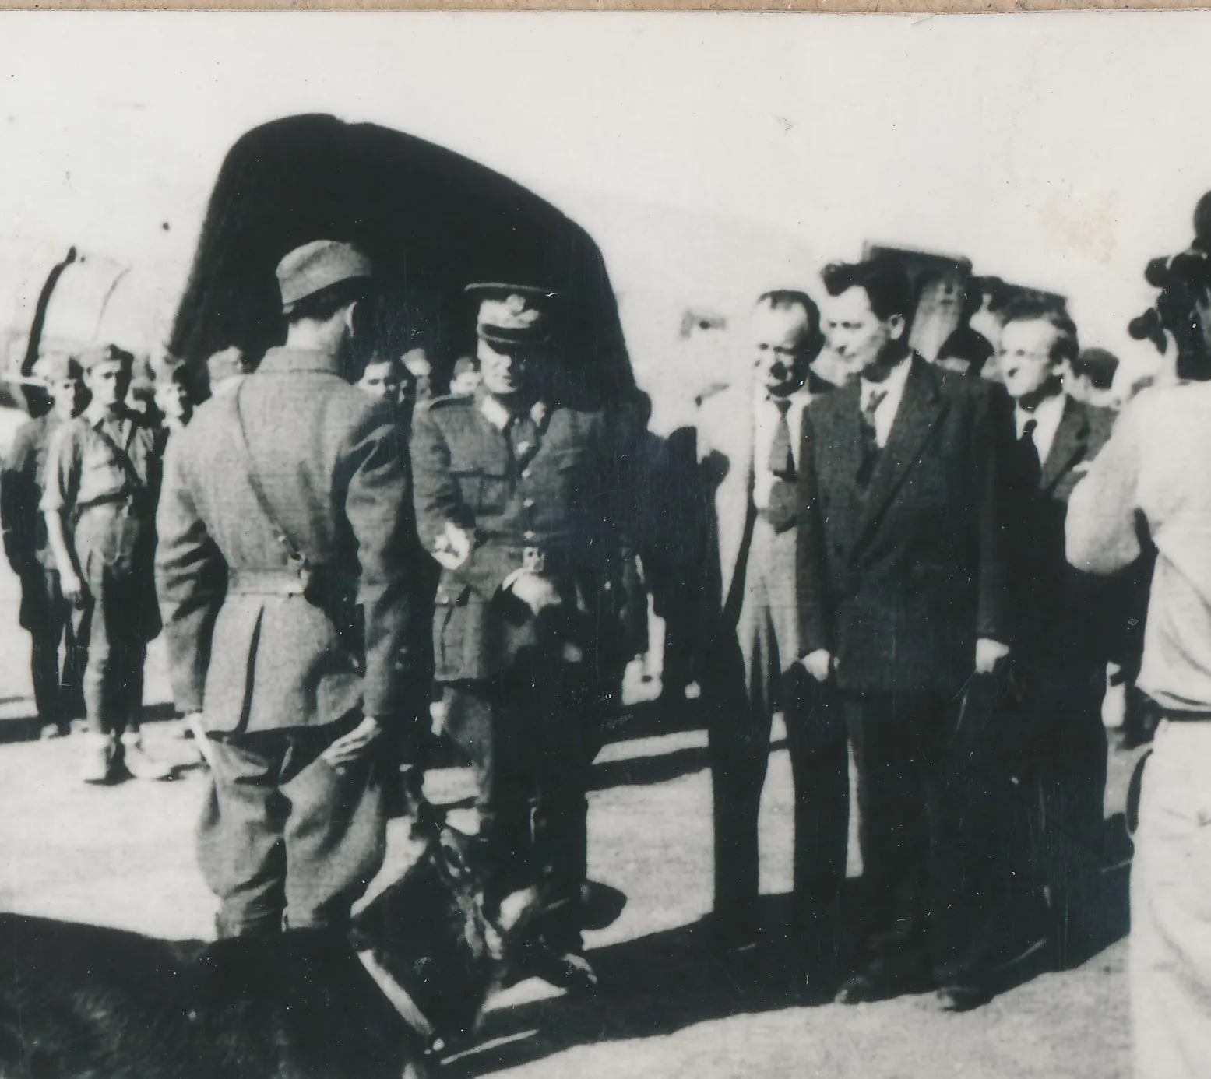
Tito–Šubašić: od ratne vlasti do priznanja
16. VI. 1944.
1. XI. 1944.
Viški sporazum: približavanje NKOJ-a i kraljevske vlade
Beogradski sporazum: pitanje monarhije odgađa se do odluke naroda
2. III. 1945.
7. III. 1945.
kraljevsko namjesništvo kao formalni kompromis
Privremena vlada DFJ: Tito predsjednik, Šubašić ministar vanjskih poslova
KPJ je time ratnu moć pretvorila u međunarodno prihvatljiv oblik prijelazne državne vlasti.
Tito i Šubašić na Visu, 1944.
10
Notes:
Objasni da ovo nije sporedna diplomatska epizoda. Sporazumi omogućuju da partizanska vlast dobije oblik koji saveznici mogu priznati. To je prijelaz između revolucionarne i državne legitimacije.

Slide 11
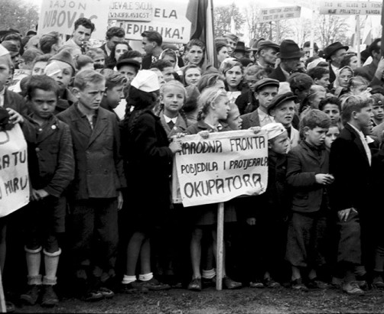
Izbori za Ustavotvornu skupštinu DFJ
11. studenoga 1945.: legalizacija nove vlasti
Zakoni
Biračko tijelo
Zakon o izboru narodnih poslanika i Zakon o biračkim spiskovima uređuju izbore.
Pravo glasa širi se na žene i vojnike; dio protivnika režima briše se iz spiskova.
Narodna fronta
„Ćorava kutija”
Frontovski model omogućuje dominaciju KPJ uz formalno širu političku platformu.
Simbol ograničenog pluralizma: oporba nema realne uvjete za ravnopravnu utakmicu.
Izbori 1945. nisu bili početak vlasti KPJ, nego njezina poratna institucionalna potvrda.
Izbori 1945. / Narodna fronta
11
Notes:
Ovdje treba biti precizan i akademski uravnotežen: postojala je izborna procedura, ali politička konkurencija bila je bitno ograničena. Pojam ćorave kutije objasni kao simbol mogućnosti da se formalno glasa protiv liste, ali u kontekstu pritiska i bojkota oporbe.

Slide 12
Proglašenje FNRJ
29. studenoga 1945.: kraj monarhije i nova savezna republika
Ustavotvorna skupština proglašava Federativnu Narodnu Republiku Jugoslaviju
Republika
Federacija
Vlast
Monarhija se ukida; dinastija Karađorđević lišava se prava.
Država se definira kao zajednica narodnih republika.
Tito postaje predsjednik vlade; KPJ dominira političkim sustavom.
Šest republika: Slovenija · Hrvatska · Bosna i Hercegovina · Srbija · Crna Gora · Makedonija
Za Hrvatsku: federalni status otvara republički ustavni okvir, ali u jednopartijskom sustavu stvarna politička moć ostaje koncentrirana u KPJ.
12
Notes:
Ovo je vrhunac izlaganja. Jasno razlikuj formalni oblik države i stvarnu strukturu moći: FNRJ je federativna i republikanska, ali politički monopol ima KPJ. Za Hrvatsku je bitan status narodne republike.

Slide 13
Zakoni koji učvršćuju novu državu
1945.–1947.: revolucija prelazi u pravni i institucionalni poredak
9. VI. 1945.
23. VIII. 1945.
31. I. 1946.
1946.
18. I. 1947.
Zakon o konfiskaciji imovine i izvršenju konfiskacije
Zakon o agrarnoj reformi i kolonizaciji
Ustav FNRJ
Zakon o nacionalizaciji privatnih privrednih poduzeća
Ustav NR Hrvatske
Imovina
Ustavnost
Kontrola
Konfiskacija, agrarna reforma i nacionalizacija mijenjaju društveno-ekonomske odnose.
Savezni i republički ustavi daju formalni okvir novoj državi.
Pravni okvir učvršćuje prevlast Narodne fronte/KPJ.
13
Notes:
Ovo je konkretni pravni dio. Izbjegni općenite tvrdnje o komunizmu i navedi akte: konfiskacija, agrarna reforma, Ustav FNRJ, nacionalizacija, Ustav NRH. Poanta: nova država se nakon proglašenja stabilizira pravnim mjerama.

Slide 14
Narodna fronta i politička mobilizacija
Kako se nova vlast predstavljala društvu
Frontovski model
Propaganda
Masovne organizacije
Narodna fronta širi političku bazu režima, ali KPJ ostaje središte odlučivanja.
Mediji, skupovi, simboli i organizacije prikazuju novu vlast kao izraz narodne volje.
Mobilizacija mladih, žena, radnika i seljaka kroz režimske organizacije.
Vlast se ne učvršćuje samo zakonima, nego i oblikovanjem političke kulture: javni rituali, govor o „narodu”, antifašistički legitimitet i kontrolirana javna sfera.
14
Notes:
Ovaj slajd koristi Spehnjak. Naglasi da nije dovoljno opisati zakone i institucije; novi režim mora izgraditi društvenu podršku i kontrolu javnosti. Narodna fronta je most između formalno šireg političkog okvira i stvarne dominantne uloge KPJ.

Slide 15
Rani razvoj države do 1953.
Konsolidacija vlasti
KPJ postupno uklanja političku opoziciju i uspostavlja potpunu kontrolu na državom
represivni aparat vodila UDBA sa sjedištem u Beogradu
„kulturna revolucija”- sustavni progoni, zabrane te uklanjanje stare političke, vjerske, kulturne ujtecaje
progonili su se bivši političari i građanske stranke, intelektualci, novinari, svećenici, umjetnici, osobe povezane s poraženim režimima
socijalistički realizam
vlast je pokušavala ograničiti izražavanje nacionalnih posebnosti
oduzimanje crkvene imovine, zabrane vjerskog djelovanja u javnom prostoru, pritisci na svećenike, suđenja crkvenim predstavnicima

Slide 16
Agrarna reforma
između 1945. i 1948.
ciljevi: preraspodjela zemlje seljacima bez zemlje te učvršćivanje komunističke vlasti
veliko siromaštvo nakon rata, nejednaka raspodjela zemlje, strah od otpora na selu
oduzimanje zemlje veleposjednicima, konfisciranje imovine neprijateljima, ograničavanje maksiminalne veličine privatnog posjeda
stvaranje političke lojalnosti seljaka
kolektivizacija po sovjetskom modelu (otpor seljaka)
agrarna reforma nakon Drugog svjetskog rata nije bila samo ekonomska mjera već i ključni politički alat nove komunističke vlasti

Slide 17
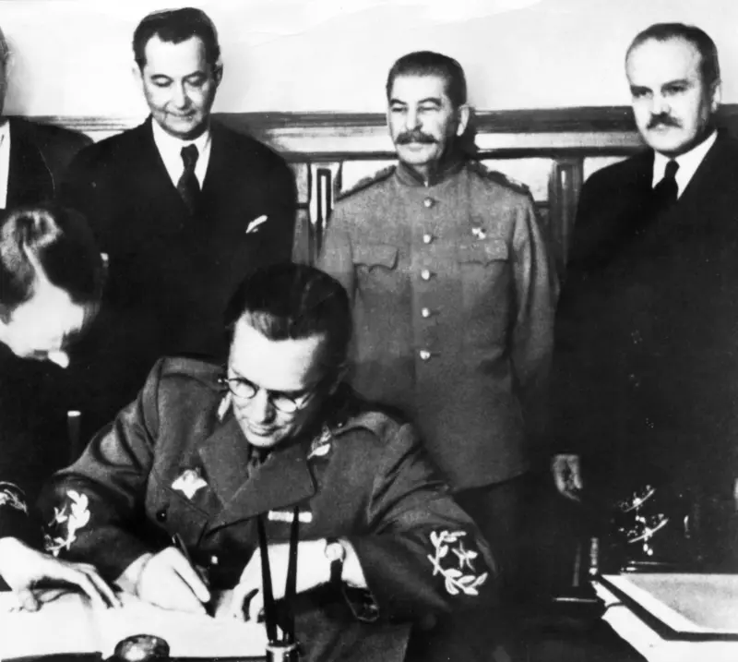
Informbiro i vanjska politika
osnovan 1947. za učvršćivanje sovjetskog utjecaja, širenje propagande i borbu protiv zapadnog utjecaja
pitanje karaktera oslobodilačkog rata
jugoslavensko vodstvo željelo voditi samostalniju politiku
balkanska politika Jugoslavije
sukob Tita i Staljina
1948. Informbiro donosi rezoluciju protiv Jugoslavije
KPJ čini greške u agrarnoj politici, rukovodstvo KPJ odstupa od lenjinske teorije te je dovedena u pitanje njena rukovodeća uloga, u unutarpartijskom životu vlada nedemokratski birokratski režim, antisovjetizam
kampanja protiv rukovodstva i Jugoslavije u cjelini (smjenjivanje jugoslovenskih rukovodilaca)

Slide 18
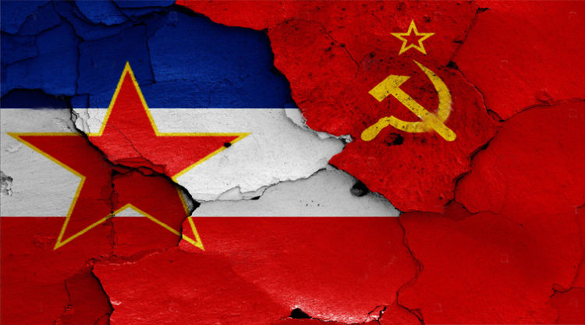
Informbiro i vanjska politika
Sovjetski Savez 28.09.1949.g. otkazuje Ugovor o prijateljstvu, uzajamnoj pomoći i suradnji
provedena je potpuna ekonomska blokada koja je trajala do 1953.g.
Jugoslavija traži pomoć zapadnih zemalja
16 novih ekonomskih ugovora
Jugoslavija izlazi sa novim konceptom odnosa u međunarodnoj zajednici – s aktivnom miroljubivom koegzistencijom nasuprot blokovskoj isključivosti
do 1954. godine Jugoslavija je izašla iz izolacije

Slide 19
Samoupravljanje
Jugoslavija nakon 1948. razvija vlastiti model socijalizma
radničko samoupravljanje
objasniti agresivnost SSSR-a i shodno tomu smanjiti vlastitu moć
gospodarska kriza izazvana ekonomskom blokadom
dokazati zapadu da Jugoslavija nema planski i centralizirani sovjetski sustav
ideja samoupravljanja da su radnici ti koji odlučuju o rezultatima svoga rada
uvedeni randički savjeti no država je gotovo i dalje o svemu odlučivala
Ustavni zakon iz 1953. institucionalizirao je samoupravljanje
sredstava za proizvodnju su u društvenom vlasništvu, a proizvođači sami upravljaju u gospodarstvu, kao i radni narod na lokalnim razinama

Slide 20
Zaključak
1
2
3
KPJ je u međuratnom razdoblju razvila revolucionarnu organizaciju i federalistički odgovor na nacionalno pitanje.
NOB je bio istodobno borba protiv okupatora i stvaranje nove vlasti kroz NOO, AVNOJ i ZAVNOH.
FNRJ je 1945. proglašena kao federalna republika, ali u jednopartijskom političkom sustavu.
Za hrvatsku političku povijest ključno je da je položaj Hrvatske u FNRJ artikuliran kroz ZAVNOH i republički ustavni okvir, ali unutar snažne partijske kontrole.
15
Notes:
Zaključi trima razinama: međuratna KPJ, ratno stvaranje vlasti, poratno pravno učvršćenje. Završna rečenica neka bude hrvatski fokus: ZAVNOH i NR Hrvatska daju hrvatski federalni status, ali stvarni politički pluralizam nije postojao.

Slide 21
Zaključak
1945. do 1953. je ključno razdoblje u nastanku FNRJ
jednopartijski politički sustav temeljen na sovjetskom modelu socijalizma
nacionalizacija, planska ekonomija i agrarna reforma trebale su omogućiti prijelaz iz pretežno agrarnog društva u moderno socijalističko društvo
prekretnica je sukob Tita i Staljina 1948. godine i izbacivanje Jugoslavije iz Informbiroa
politička i gospodarska izolacija, ali i približavanje Zapadu, a time i novi model samoupravljanja
postavljeni temelji federalnog ustroja, političkog sustava, ekonomskog modela i međunarodnog položaja, a istodobno su oblikovani i brojni problemi koji će obilježiti daljnji razvoj države (odnos između republika i federacije, pitanja političkih sloboda, represije te nacionalnog pitanja)

Slide 22
Izvori i literatura
• Hrvoje Matković, Povijest Jugoslavije: 1918.–1991.:Naklada Pavičić, 2003.
• Zdenko Radelić, Hrvatska u Jugoslaviji 1945.–1991., 2006.
• Katarina Spehnjak, Javnost i propaganda, 2002.
• Nenad Bukvić, „Prezidijum Sabora NRH 1945.–1953.”, Arhivski vjesnik, 2017.
• Josip Mihaljević, „Ustavna uređenja temeljnih prava u Hrvatskoj 1946.–1974.”, ČSP, 2011.
• Tomislav Faletar, „Izbori za Ustavotvornu skupštinu DFJ 1945.”, 2019.
Milošević, Srđan (2022.), „Agrarian reform in Yugoslavia 1945-1948: The agro-political aspect“, ISTRAŽIVANJA Јournal of Historical Researches, no.33 https://www.researchgate.net/publication/366521022_AGRARIAN_REFORM_IN_YUGOSLAVIA_1945-1948_THE_AGRO-POLITICAL_ASPECT
Mihaljević, Josip (2011.),“ Ustavna uređenja temeljnih prava u Hrvatskoj 1946.–1974.“, Časopis za suvremenu povijest, vol. 43., no. 1 https://hrcak.srce.hr/67515
Goldstein, Ivo (2020.), „The Tito-Stalin split of 1948 as a Personal Conflict“, U: Jakovina, Tvrtko i Previšić, Martin (ur) The Tito – Stalin split 70 years after (str 15-32). Zagreb, Ljubljana: University of Zagreb, Faculty of Humanities and Social sciences, FF press & Ljubljana university press, Faculty of Arts
• Hrvatska enciklopedija: AVNOJ, ZAVNOH, Jugoslavija, Obznana, Zakon o zaštiti države.
• Informator: Tito–Šubašić, agrarna reforma, Ustav FNRJ, nacionalizacija.
• Hrvatski povijesni muzej: Izbori 1945.
16
Notes:
Ovaj slajd ostavi na kraju ili ga preskoči ako profesor ne traži detaljno navođenje. Knjige Matkovića, Radelića i Spehnjak su temelj za interpretaciju; mrežni izvori služe za provjeru datuma, institucija i zakonskih akata.

